Slide 1

Kvalita služeb ve venkovské turistice a agroturistice
Svaz venkovské turistiky a agroturistiky - 2017

Slide 2
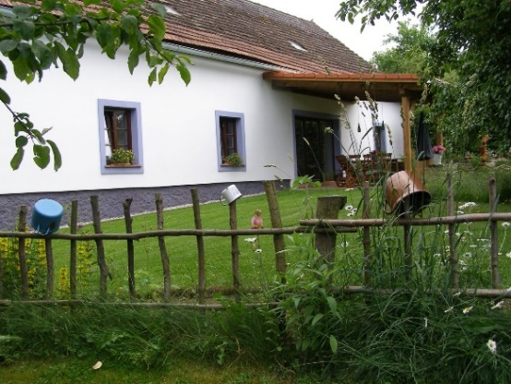

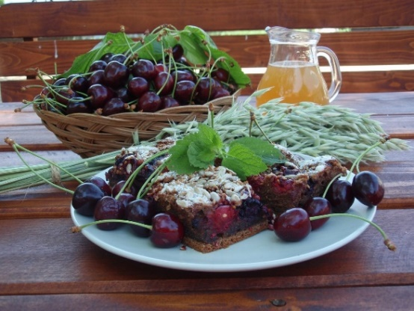
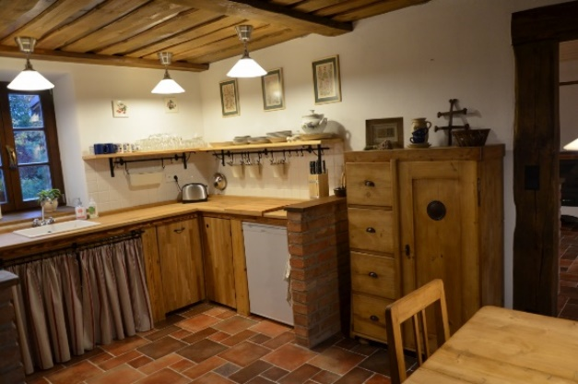
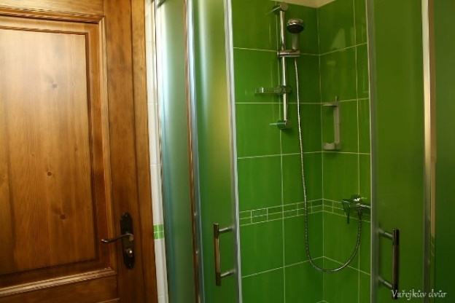
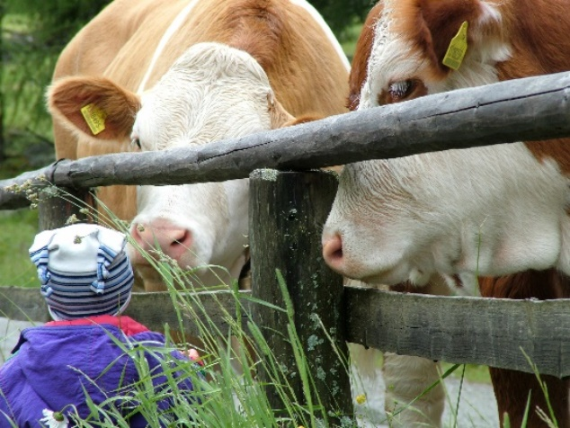

Slide 3
Certifikace kvality služeb ve venkovské turistice a agroturistice
Oficiální jednotná klasifikace ubytování v soukromí
Kategorizace zařízení agroturistiky a venkovské turistiky

Slide 4
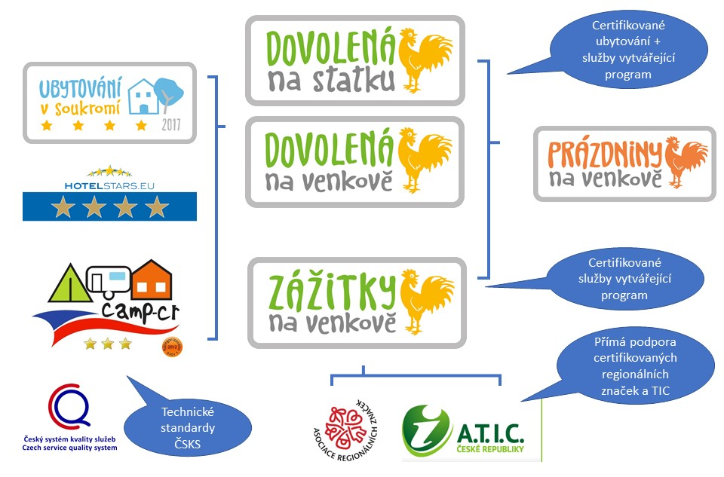
Stavebnice certifikací a značek

Slide 5




Oficiální jednotná klasifikace ubytování v soukromí
Nahradila dosavadní certifikaci ubytování v soukromí.
TŘÍDA
2 – 4 kytičky
KATEGORIE
Obytná místnost (samostatný pokoj, apartmán)
Ubytovací objekt (chata, chalupa)
Malý kemp
Kapacita 20 / 35 lůžek
Platnost 3 roky

Slide 6
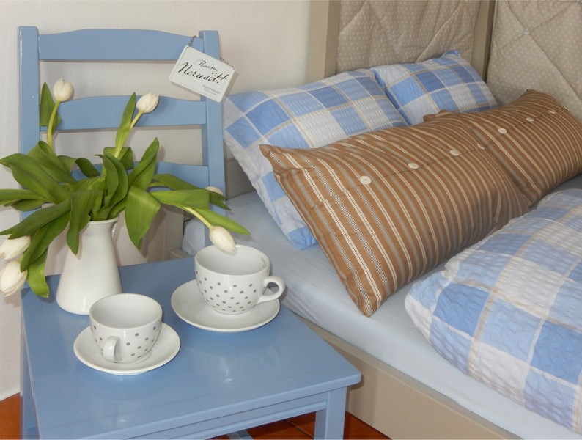
Oficiální jednotná klasifikace ubytování v soukromí
Sestavil Svaz venkovské turistiky a agroturistiky za podpory Ministerstva pro místní rozvoj a Fóra cestovního ruchu.
Klasifikace je platná od
18. 1. 2017.

Slide 7
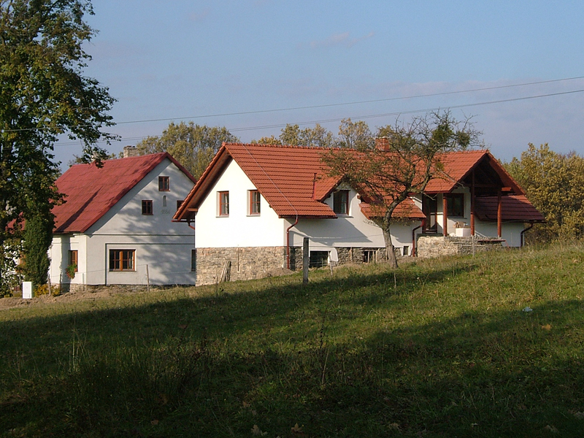
Oficiální jednotná klasifikace ubytování v soukromí
Přechodné krátkodobé turistické ubytování
v minimálně 1 a maximálně ve 4 ubytovacích jednotkách v rodinném domě, bytovém domě nebo ve stavbě pro rodinnou rekreaci
v objektu stavby pro rodinnou rekreaci.

Slide 8

Oficiální jednotná klasifikace ubytování v soukromí
Kategorie:
Pokoj pro hosty
Apartmán pro hosty
Objekt pro rekreaci
Malý penzion

Slide 9
Oficiální jednotná klasifikace ubytování v soukromí
Třídy:
* Tourist
** Economy
*** Standard
**** First Class

Slide 10

Oficiální jednotná klasifikace ubytování v soukromí
Nový technický předpoklad kvality ČSKS
Platnost certifikátu 3 roky
Provozovatel - IČO

Slide 11
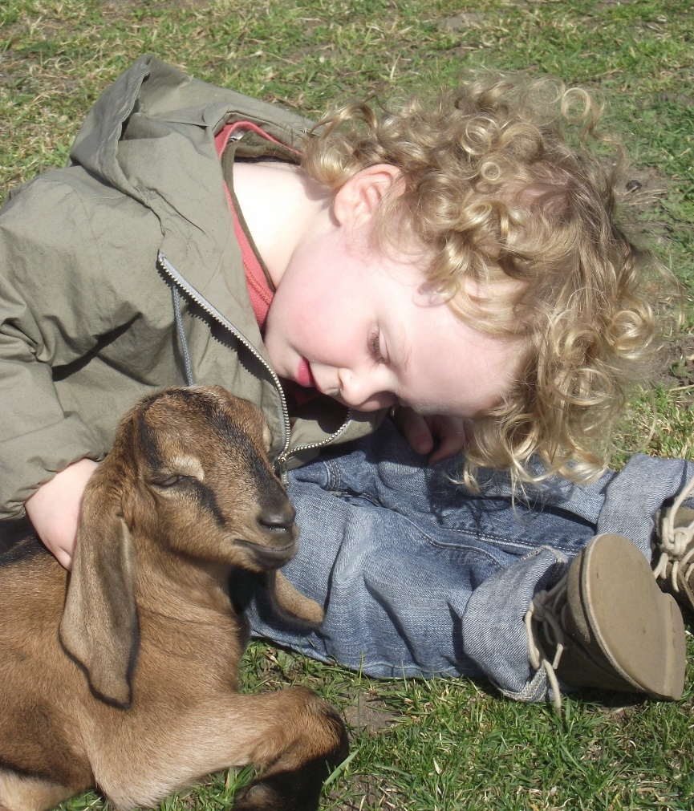
Kategorizace zařízení agroturistiky a venkovské turistiky
Sestavil Svaz venkovské turistiky a agroturistiky za podpory Ministerstva zemědělství.
Klasifikace je platná od
28. 2. 2017.

Slide 12
Kategorizace zařízení agroturistiky a venkovské turistiky
Kategorie:
Dovolená na statku
Dovolená na venkově
Zážitky na venkově

Slide 13
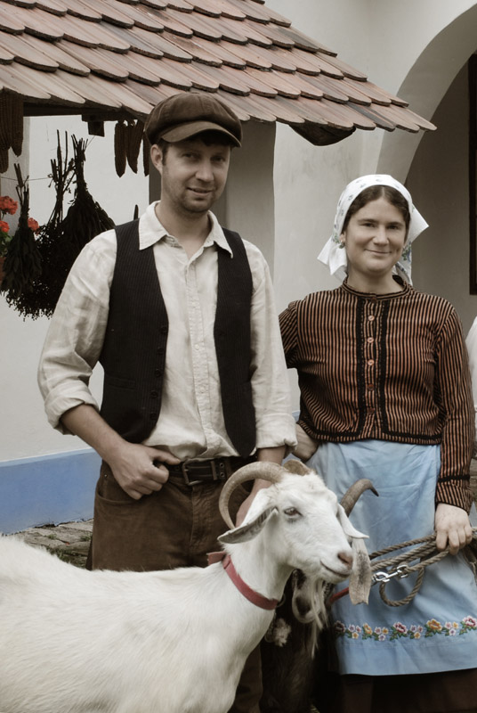
Kategorizace zařízení agroturistiky a venkovské turistiky
Čistokrevná agroturistika
Zemědělský podnikatel
Certifikované ubytování + služby vytvářející program

Slide 14
Ubytování hostů probíhá výhradně v zemědělském areálu
Travnatá plocha pro relaxaci a odpočinek
Zázení pro přípravu jídel
Přivítání hostů
Informační složka
Informace o akcích a aktivitách
Spolupráce - pokud je možná a vítaná
Regionální potraviny a výrobky
Pojištění zákonné odpovědnosti

Slide 15
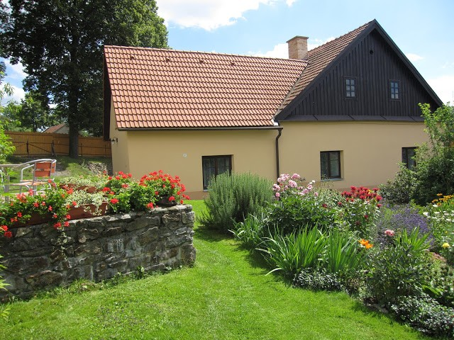
Kategorizace zařízení agroturistiky a venkovské turistiky
Certifikované ubytování + služby vytvářející program
IČO

Slide 16
procházka s průvodcem
cyklovýlet
grilování
ochutnávka regionálních produktů
ukázka řemesla
tvoření
autorské čtení
posezení s hudbou
prohlídka hospodářství
jízda na koni nebo v kočáře
možnost vyzkoušet si vaření regionálních specialit, péči o zahradu, pěstování bylinek, péči o zvířata atd.

Slide 17

Kategorizace zařízení agroturistiky a venkovské turistiky
Pravidedlně se opakující program:
zemědělství,
lesnictví,
víno, ovoce, zelenina,
bylinky, přírodní zahrady,
regionální řemesla,
příprava potravin,
činnosti související s krajinou, ochranou přírody, domácí faunou a flórou,
umění a kultura,
zdraví.

Slide 18
Certifikace – aktuální stav
Navázání spolupráce s DM
Navázaná spolupráce s ASZ
Proškolení certifikačních komisařů
Sestavení certifikačních komisí
Tvorba dokumentů elektronické certifikce

Slide 19

Děkuji za pozornost!
Ing. Zdenka Nosková
zdenkanoskova@svazvt.cz
www.svazvt.cz

